Slide 1
Retos de las economías turísticas maduras
(apuntes de urgencia de una investigación en curso)
Universidad de Oviedo, diciembre de 2016
Carles Manera
Catedrático de Historia Económica
Departamento de Economía Aplicada
Universitat de les Illes Balears

Slide 2
Esquema de trabajo
1. EL nuevo turismo. Los inicios de un debate necesario.
2. El ciclo de vida del producto turístico.
3. ¿Qué podemos ofrecer? La noción de “Revolución Turística” en el Mediterráneo.
4. Aterrizando en la economía regional.
5. Conclusiones.
Para los puntos 1 y 2, a parte de las aportaciones que se derivan de mi investigación, ha sido importante la consulta del trabajo de J.C. CIRER, La invenció del turisme de masses a Mallorca, Institut Balear d’Economia, Conselleria d’Economia i Hisenda (Palma 2009).

Slide 3
1. El nuevo turismo: sector de gran potencia emergente
1. Incrementos de los ingresos procedentes de viajes internacionales a una tasa del 11% anual desde 1950 (datos OMT, descontando la inflación). Este índice es muy superior al conocido para otros sectores económicos.
2. El turismo de masas compite con sectores tradicionalmente claves: exportaciones de petróleo, productos alimenticios, producción de automóviles. Representa ahora el 25% de las exportaciones de servicios; el 40% si añadimos el transporte aéreo.
3. Ocupa cada vez más gente, en un proceso de gran rapidez y agilidad desde la postguerra.

Slide 4
Un sector que no se improvisa
1. El triunfo del turismo de masas no es un proceso espontáneo, ni sintetiza el trabajo de una sola generación. Tras esta realidad, existe una trayectoria potente de Historia Económica, a veces silenciada o poco auscultada.
2. El análisis turístico se observa desde atalayas “nacionales”; pero aquí, como en el caso de la industrialización, los desarrollos regionales se revelan como básicos. Explican el todo.
3. La importancia económica del turismo no ha motivado interés por parte del mundo académico.

Slide 5
El turismo ¿actividad de transición?
Joan Cals: el paradigma más arraigado entre los economistas era la inclinación a considerar el fuerte aumento de los servicios turísticos para el turismo de masas como una etapa de desarrollo económico de los países, que sería superada a medio plazo para ceder el paso a una industria manufacturera. Esta posición ha impregnado durante décadas la política económica e industrial de los países más desarrollados, con resultados desfavorables.
En definitiva, se ha subestimado la dimensión económica y la evolución ascendente del turismo de masas.

Slide 6
Nuevos mercados y viejos mercados
1. Viejos (hasta los años 1940):
Vertiente social: estamentos dominantes.
Perfil: balneario, casino.
Revolución del transporte:
Extiende el fenómeno a zonas interiores (Baden-Baden, Spa, Biarritz, San Sebastián)
2. Nuevos (desde la postguerra):
Vertiente social: “democratización” del turismo, promovida por el welfare state.
Perfil: zonas de sol y playa, amplitud de la economía del ocio (más zonas con el juego como reclamo).
Revolución del transporte:
Importancia del avión.
Nuevas adaptaciones: relevancia del know how empresarial

Slide 7
2. El ciclo turístico. La trayectoria propuesta por Butler para los ciclos turísticos
1. Exploración: pocos turistas, no hay facilidades. Contacto estrecho con la población local.
2. Implicación: incremento del número de turistas. Aparecen los primeros negocios dirigidos a ellos. Inicios de actividad de las autoridades públicas en relación al turismo.
3. Desarrollo: aumento notable del número de turistas, que pueden superar la población local. Posible pérdida de posiciones de los empresarios locales, a favor de foráneos.
4. Consolidación: el turismo impregna toda la economía. Aparecen actitudes opuestas al turismo.
5. Estancamiento: degradación de los “atractores” iniciales. Saturación.
6. Decadencia versus “nueva juventud”: la destinación puede verse incapaz para resolver el estancamiento; o bien la innovación actúa como palanca para un nuevo desarrollo.

Slide 8
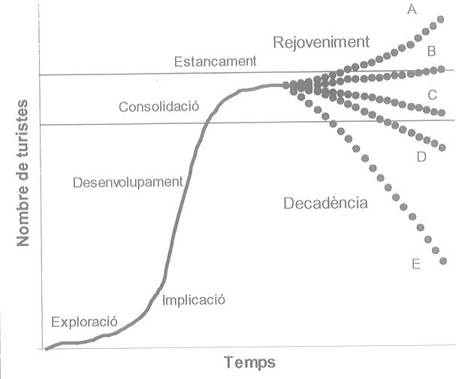
El esquema de Butler

Slide 9
Las propuestas de A. Papatheodorou
Un destino que se mantiene en el tiempo tiene potencial de crecimiento si invierte en infraestructuras necesarias: puertos, aeropuertos, grandes hoteles. Ello incidirá en la creación de economías de aglomeración y de escala.
Problema: la estandarización del destino, cada vez más homogéneo a otros. Son, para Papatheodorou, destinos CENTRALES, capacitados para dar servicios a un número importante de turistas, una vez consolidados.

Slide 10
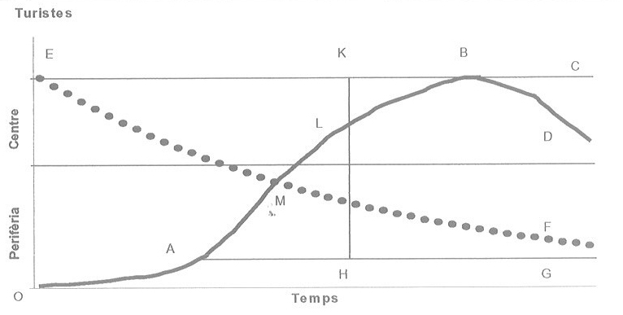
Vías de desarrollo turístico
Una vez sobrepasado el punto M, la destinación puede seguir creciendo:
Será exitosa: AMLB=destinación central.
O incapaz: MF.
Otros destinos llegan a ser centrales, pero no pueden evitar decadencias: BD.
Economías duales: pocos destinos centrales y muchos periféricos. Los dos tipos pueden coexistir incluso en una misma destinación. Las pequeñas empresas aprovechan los nichos que las grandes no cubren.
“Tierra incógnita”: Cancun: OEKBC: éxito.
El turista no quiere “ruidos”: destinos que se pierden por guerras, conflictos, etc.: KLH

Slide 11
¿Schumpeter en el turismo?
(Faulkner-Russell)
Sin la percepción y apuesta empresariales, resulta difícil el desarrollo de cualquier actividad turística.
Empresarios innovadores: actúan poniendo en cuestión los límites de las regulaciones. Lucha entre “reguladores” y “transgresores”.
Esta lucha determina el futuro del destino: si dominan los reguladores, se experimentan pocos cambios=crecimiento moderado. Si los innovadores ganan: pueden llegar al éxito; pero també a la destrucción.
Necesidad, entonces, de componentes “gerenciales” en la gestión: la actuación de un empresario aislado no sirve.
En este nuevo escenario: reguladores e innovadores se dan la mano. Cuando un destino entra en decadencia, es imprescindible la colaboración entre empresarios y entidades públicas para alcanzar el éxito de la reconversión. Entonces, los empresarios que están la margen pueden complicar la viabilidad del proceso.

Slide 12
3. ¿Qué podemos ofrecer?
1. El análisis del turismo no puede desprenderse de toda la potente literatura económica, que proviene de otras actividades económicas: liderazgo, atraso, clústers, economías de distrito, captación de mercados.
2. La visión macro debe ir conjugada con la perspectiva micro. Aquí el trabajo de los economistas “aplicados” se revela como esencial, en programas de investigación dirigidos hacia la comprensión del fenómeno turístico en un espacio determinado.
3. Urge la profundidad de la Historia Económica: sin este planteamiento, resulta muy complicada explicar, de manera acertada, cómo se ha producido el desarrollo turístico, partiendo de un axioma fundamental: el crecimiento es un fenómeno acumulativo, no es espontáneo, obedece a encadenamientos (linkages= Albert O. Hirschman) y a bases históricas que resultan esenciales para entender correctamente los procesos.
EJEMPLO DE INVESTIGACIÓN EN CURSO: EL DESARROLLO TURÍSTICO MEDITERRÁNEO.

Slide 13
Un concepto aplicado a la economía de servicios que puede ser relativamente nuevo:
LA NOCIÓN DE “REVOLUCIÓN TURÍSTICA”
EN EL MEDITERRÁNEO, 1950-2010
Virtudes para la Historia Económica en España:
Abre una nueva línea de investigación en un campo económico de gran dinamismo en la etapa actual.
A pesar de la existencia de literatura al respecto, lo cierto es que existen pocas aportaciones realizadas con rigor metodológico y capacidad para marcar un “liderazgo” intelectual. El paradigma a recordar lo constituye el conjunto de contribuciones sobre la Revolución Industrial.
Puede situar nuestra Historia Económica en un ámbito de “pionerismo” investigador, a tenor de lo que se conoce tanto en Europa como en América en relación al estudio histórico del turismo de masas.
Aporta conocimientos, experiencia y evolución para la Economía Aplicada, que suele moverse, en el área del turismo de masas, con análisis muy concretos, observando siempre el corto plazo, con modelos neoclásicos aportados al estudio de un sector que es mucho más flexible y con derivadas potentes que otros sectores.

Slide 14
Objetivos :
Detalle de las grandes magnitudes de la evolución del turismo desde el fin de la II Guerra Mundial.
Análisis de las variables que hacen del área mediterránea un destino turístico emblemático
  Evolución del nº de visitantes
  Pernoctaciones y gasto turístico.

Slide 15
¿Puede hablarse de Revolución Turística?
Paralelismos con la Revolución Industrial: a partir de los años 1950, se produce un gigantesco trasvase de inversiones, estrategias productivas y mano de obra hacia la economía del ocio.
Tal como sucedió en el caso británico, el fenómeno puede observarse en toda su dimensión centrándose en algunos ámbitos geográficos precisos, pero articulados en torno al mediterráneo.
Articulación del turismo entre los paradigmas de cada revolución tecnológica

Slide 16
LAS INDUSTRIAS E INFRAESTRUCTURAS DE CADA REVOLUCIÓN TECNOLÓGICA (según C.Pérez)
Revolución tecnológica Países-núcleo | Nuevas tecnologías e industrias nuevas o redefinidas | Infraestructuras nuevas o redefinidas
PRIMERA: Desde 1711 La Revolución Industrial. Inglaterra | Mecanización de la industria del algodón Hierro forjado Maquinaria | Canales y vías fluviales Carreteras con peaje Energía hidráulica (con molinos de agua muy mejorados)
SEGUNDA: Desde 1829. Era del vapor y los ferrocarriles. Inglaterra (difundiéndose hacia Europa y EUA) | Máquinas de vapor y maquinaria (de hierro, movida con carbón) Hierro y minería del carbón (ahora con un rol central en el crecimiento)* Construcción de ferrocarriles Producción de locomotoras y vagones Energía de vapor para numerosas industrias (incluyendo la textil) | Ferrocarriles (uso del motor a vapor) Servicio postal estandarizado de plena cobertura Telégrafo (sobre todo nacional, a lo largo de las líneas de ferrocarril) Grandes puertos, grandes depósitos, y grandes barcos para la navegación mundial Gas urbano
TERCERA: Desde 1875 Era del acero, la electricidad i la ingeniería pesada EUA i Alemania sobrepasando a Inglaterra | Acero barato (especialmente Bessemer) Pleno desarrollo del motor a vapor para barcos de acero Ingeniería pesada química y civil Industria de equipos eléctricos Cobre y cables Alimentos enlatados y embotellados Papel y empaques | Navegación mundial en veloces barcos de acero (uso del Canal de Suez) Redes transnacionales de ferrocarril (uso de acero barato para la fabricación de rieles y pernos de tamaño estándar) Grandes puentes y túneles Telégrafo mundial, Teléfono (sobre todo nacional) Redes eléctricas (para iluminación y uso industrial)
CUARTA Desde 1908 Era del petroleo, el automóvil i la producción en masa EUA (con Alemania rivalizando por el liderazgo mundial) Difusión hacia Europa | Producción en masa de automóviles Petróleo barato y sus derivados Petroquímica (sintéticos) Motor de combustión interna para automóviles, transporte de carga, tractores, aviones, tanques de guerra y generación eléctrica Electrodomésticos Alimentos refrigerados y congelados | Redes de caminos, autopistas, puertos y aeropuertos Redes de oleoductos Electricidad de plena cobertura (industrial y doméstica) Telecomunicación analógica mundial (para teléfono, télex y cablegramas) alámbrica e inalámbrica
QUINTA Era de la informática i las telecomunicaciones EUA (difundiéndose hacia Europa i Asia) | La revolución de la información: Microelectrónica barata, Computadoras, software Telecomunicaciones, Instrumentos de control Desarrollo por computadora de biotecnología y nuevos materiales | Comunicación digital mundial (cable, fibra óptica, radio y satélite) Internet/Correo y otros servicios electrónicos Redes eléctricas de fuentes múltiples y de uso flexible Transporte físico de alta velocidad (por tierra, mar y aire)

Slide 17
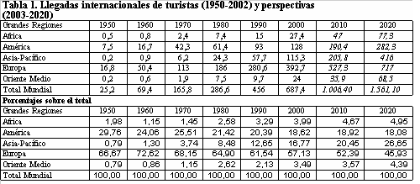
El turismo como actividad dinámica en constante crecimiento:

Slide 18
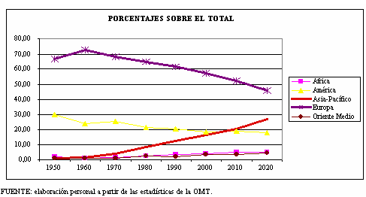
...pese al adelgazamiento de la cuotas europeas y americanas y el auge de las “periferias” como la zona Asia-Pacífico

Slide 19
El espectacular avance a partir de 1950 se explica por:
  Incremento general de las rentas de la población europea
  Generalización de las vacaciones pagadas
  Políticas keynesianas tendentes a estimular la demanda agregada

Slide 20
El espacio turístico del Mediterráneo
7 millones de turistas en 1949
Unos 250 millones de turistas en 2009
Pocas actividades económicas han mantenido tal crecimiento de sus indicadores referenciales

Slide 21
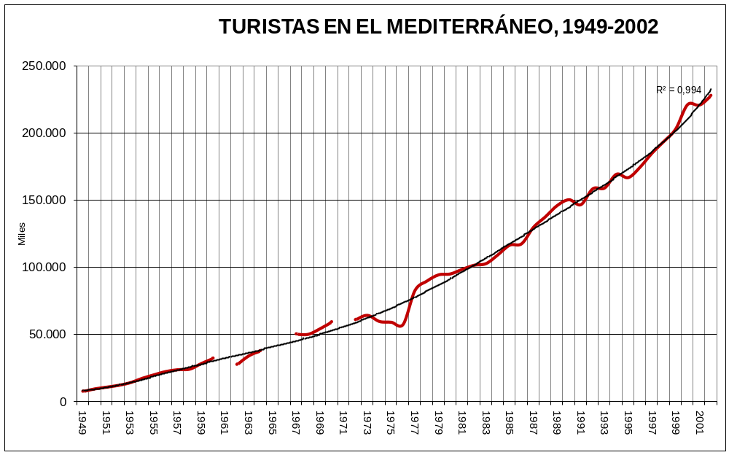

Slide 22
Se advierten cinco fases de desarrollo
1. Fase expansiva (1949 – 1972)
2. Fase de contracción (1973-1978)
3. Fase expansiva (1979-1990)
4. Fase de contracción (1991-1993)
5. Fase expansiva (1994-201…?)

Slide 23
1. Fase expansiva (1949 – 1972).
  Coincide con la fase de los “treinta gloriosos” , el incremento de la productividad y adopción general de los sistemas fordistas en Europa.
2. Contracción (1973-1978)
  Crisis económica. Abandono del cambio-oro por el dólar, aumento de precios del petróleo, inestabilidad política en el Mediterráneo oriental
3. Fase expansiva (1979-1990)
  La guerra Iran-Irak, la inestabilidad política y el nuevo auge del precio del petróleo no parecen afectar al flujo de turistas.

Slide 24
4. Fase de contracción (1991-1993)
  Crisis económica, devaluación del dólar, disminución de la demanda interna en USA y penalización de las economías exportadoras europeas. Agravamiento de los conflictos en el Mediterráneo Oriental y antigua Yugoslavia.
  5. Fase expansiva (1994-201…?)
    Crecimiento de la economía especulativa y auge de las nuevas tecnologías , aumento de los precios de la vivienda, ingeniería financiera, derrumbes y recuperaciones del mercado de valores…

Slide 25
Aplicando al Mediterráneo el análisis de los ciclos de vida turística de Butler
(Seis etapas con distinta tasa de crecimiento de la demanda)
Fase de “descubrimiento”
Fase de participación
Fase de pleno desarrollo
Fase de estancamiento
2 alternativas: Fase de “depresión” o Fase de “rejuvenecimiento”

Slide 26
…Los resultados no son concluyentes
Ya que todo indica que NO se ha alcanzado la fase de estancamiento o maduración.
Aunque las realidades difieren para cada país
En el caso de Los First Comers (España, Francia e Italia…) Continuan dominando la cuota de mercado (entre el 75% y el 95%)

Slide 27
Los Late Comers (Grecia, Turquía, Egipto, Túnez, Marruecos…) no consiguen arañar cuotas de mercado importantes a los paises consolidados
... Pese a su crecimiento constante en los últimos años.
Ello induce a considerarlos paises emergentes pero relativamente consolidadas.
* Los Paises de comportamiento irregular (Albania, Argelia, Israel, Malta…) con casuísticas muy variadas

Slide 28
Por tanto…:
NO se aprecia un proceso claro de sustitución de late comers por first comers tal como sucedió en la Revolución Industrial, aunque no se descarta que especialmente a partir de 2002 el fenómeno se acelere tal como apuntan algunos indicadores indirectos.

Slide 29
Un “planeta turístico mediterráneo”:
Desde 1950 hasta hoy, el Mediterráneo como “planeta” (Braudel), ha entrado de lleno en la consolidación de economías de servicios, sin pasar -en muchos casos- por etapas previas de economías manufactureras o industriales. De ahí procede –en parte- la variablidad entre las diferentes formas de desarrollo de la oferta turística de los 22 estados que lo forman

Slide 30
La solidez del espacio geográfico
Pese a ello, la posición del Mediterráneo sigue siendo sólida:
  Concentra 1/3 de todas las visitas turísticas y un 28% del gasto turístico mundial
  Presenta una alta variedad de oferta que abarca desde el tradicional sol y playa a un alto componente patrimonial y cultural.
  Garantiza, en buena parte de los destinos, servicios eficientes, asistencia de calidad y conexiones seguras con toda Europa.

Slide 31
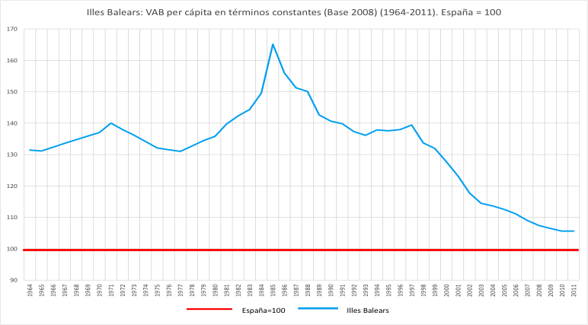
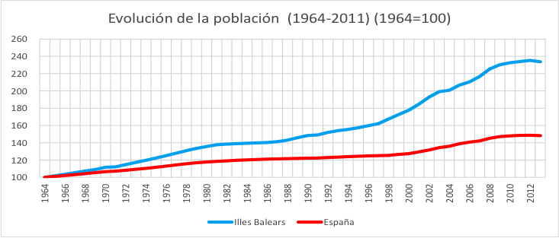
4. ATERRIZANDO EN LA ECONOMÍA REGIONAL: ISLAS BALEARES
Un PIB que retrocede…
…con una población en crecimiento

Slide 32
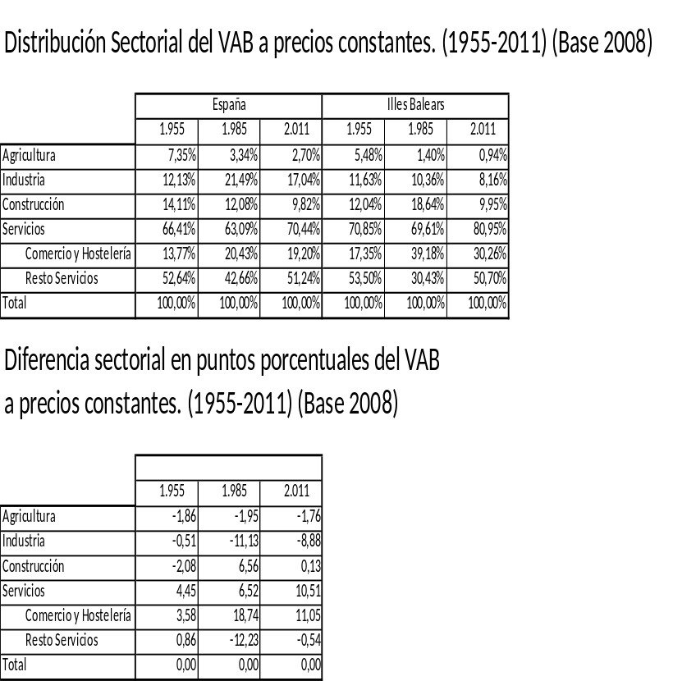
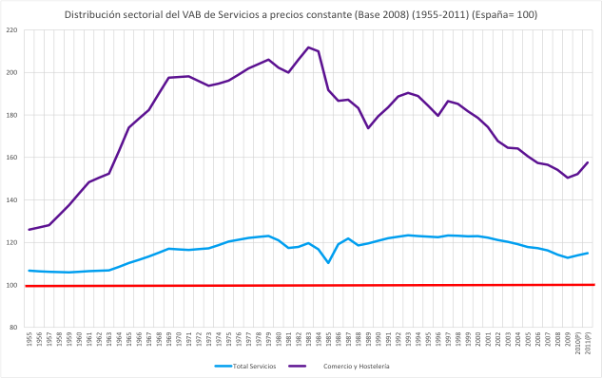
Economía terciarizada…
El peso de los servicios…
…que marcan la pauta

Slide 33
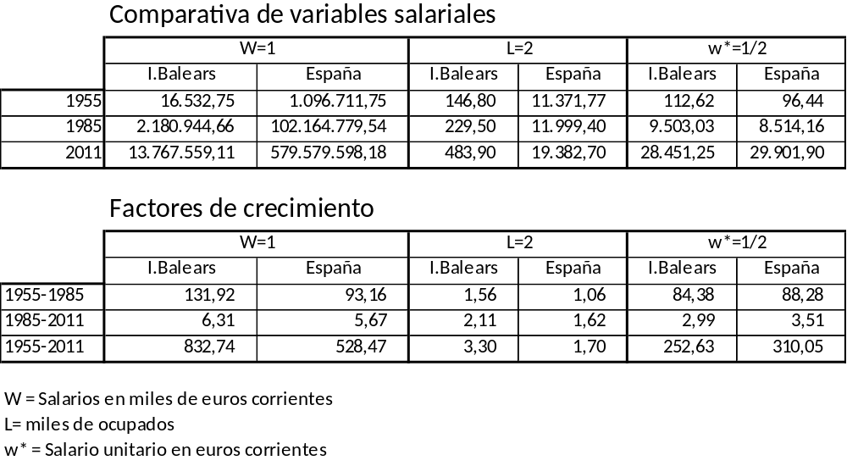
…con salarios mediocres

Slide 34
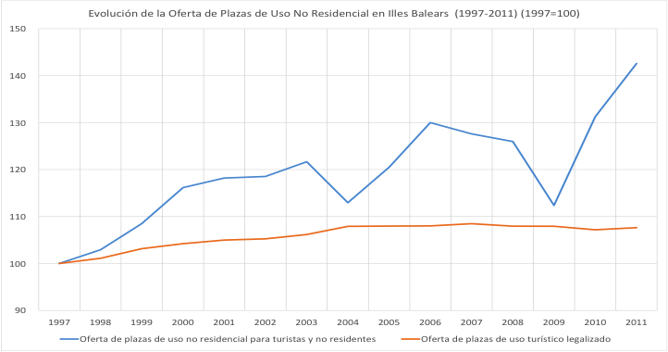
Morir de éxito:
¿saturación, sostenibilidad, intensidad?
¿cómo medirlo?
Las plazas turísticas…
…y las externalidades
+congestión,
+RSU,
+problemas hídricos,
¿–bienestar?
EL GRAN DEBATE ECONÓMICO.
¿Somos tan intensivos en turismo de masas?

Slide 35
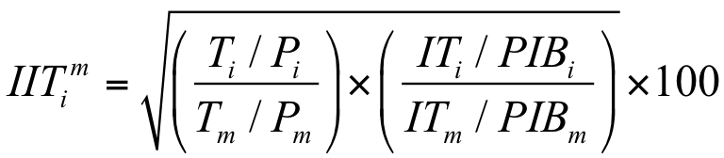
El Índice de Intensidad Turística, IIT
(Carles Manera)
Una propuesta sencilla…
…con 4 variables
Ingresos turísticos, IT
PIB,
Población, P
Número de turistas, T
i= la economía que se analiza,
m= Mundo, que es la base.
IIT es una media geométrica de las dos medidas de intensidad turística, utilizando el Mundo como referencia en ambos casos.
Puede ser de aplicación a diferentes economías.

Slide 36
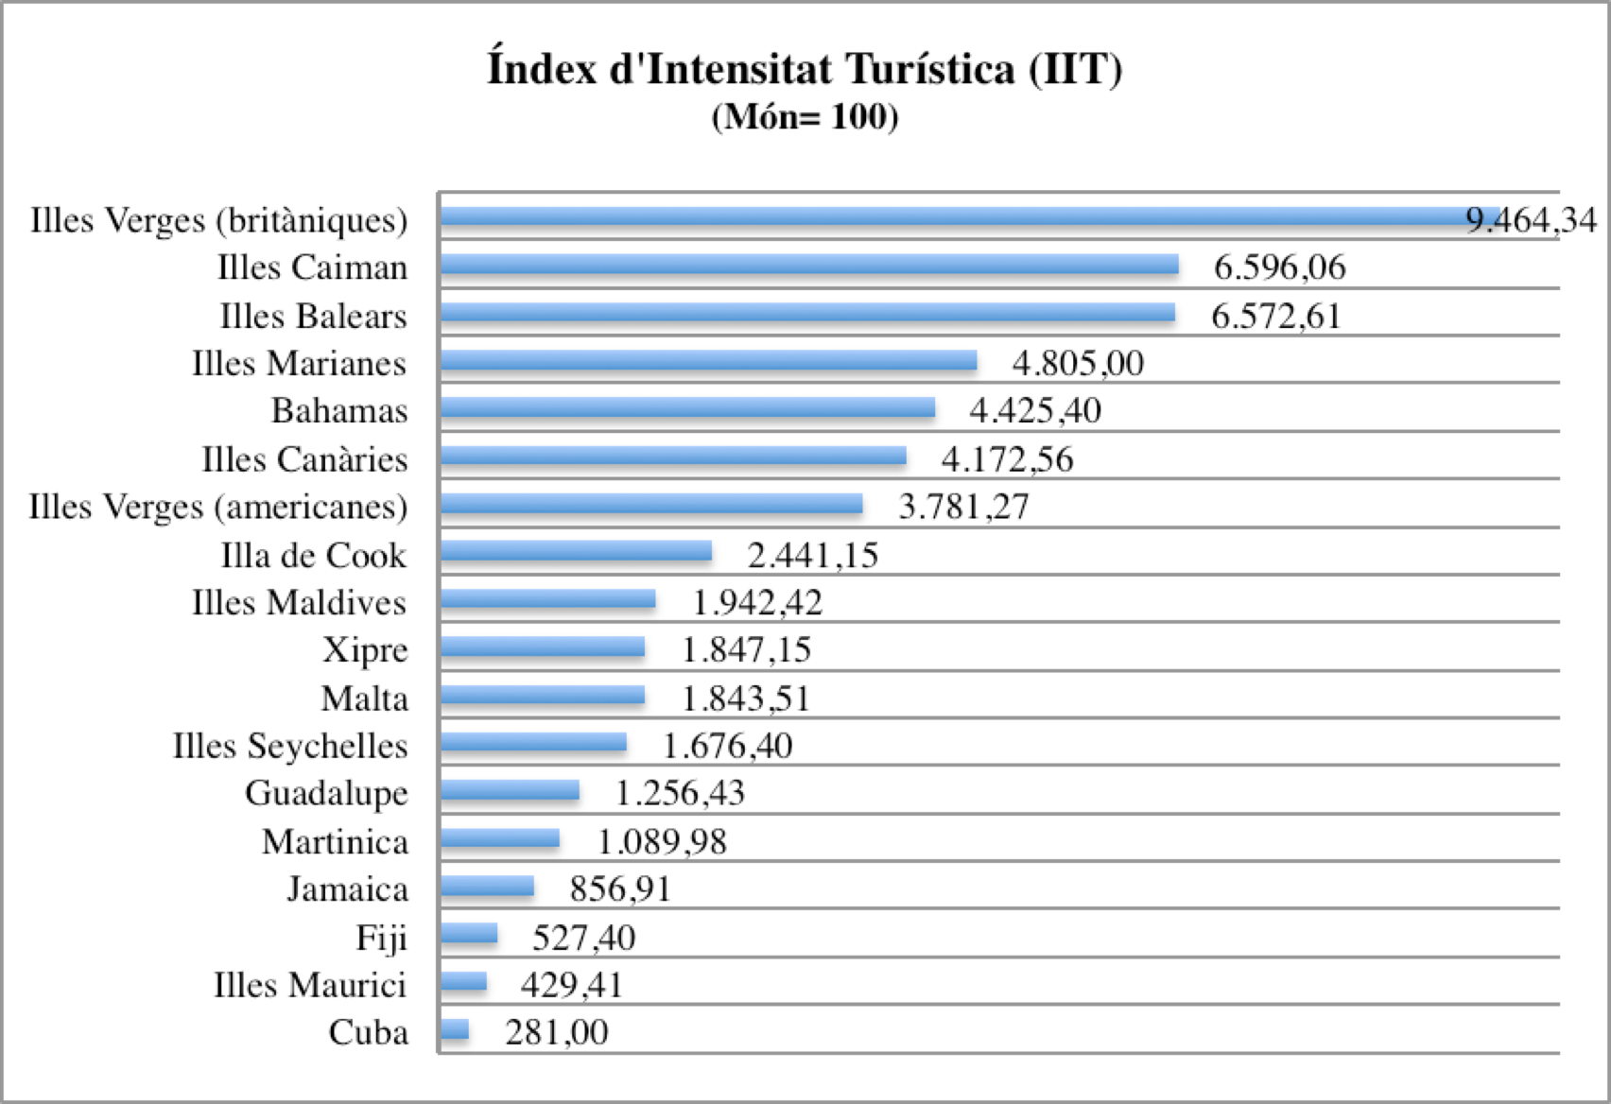
La aplicación del IIT
Resultados clave, para 1998…
…que delaten las principales economías turísticas en el Mundo
Liderazgo: Vírgenes británicas, Caiman e Islas Baleares.
Las dos primeras se adscriben a paraísos fiscales.
Baleares plantea una mayor diversificación económica en el sector terciario, por lo que puede afirmarse que sería, en tal sentido la primera economía en intensidad turística.

Slide 37
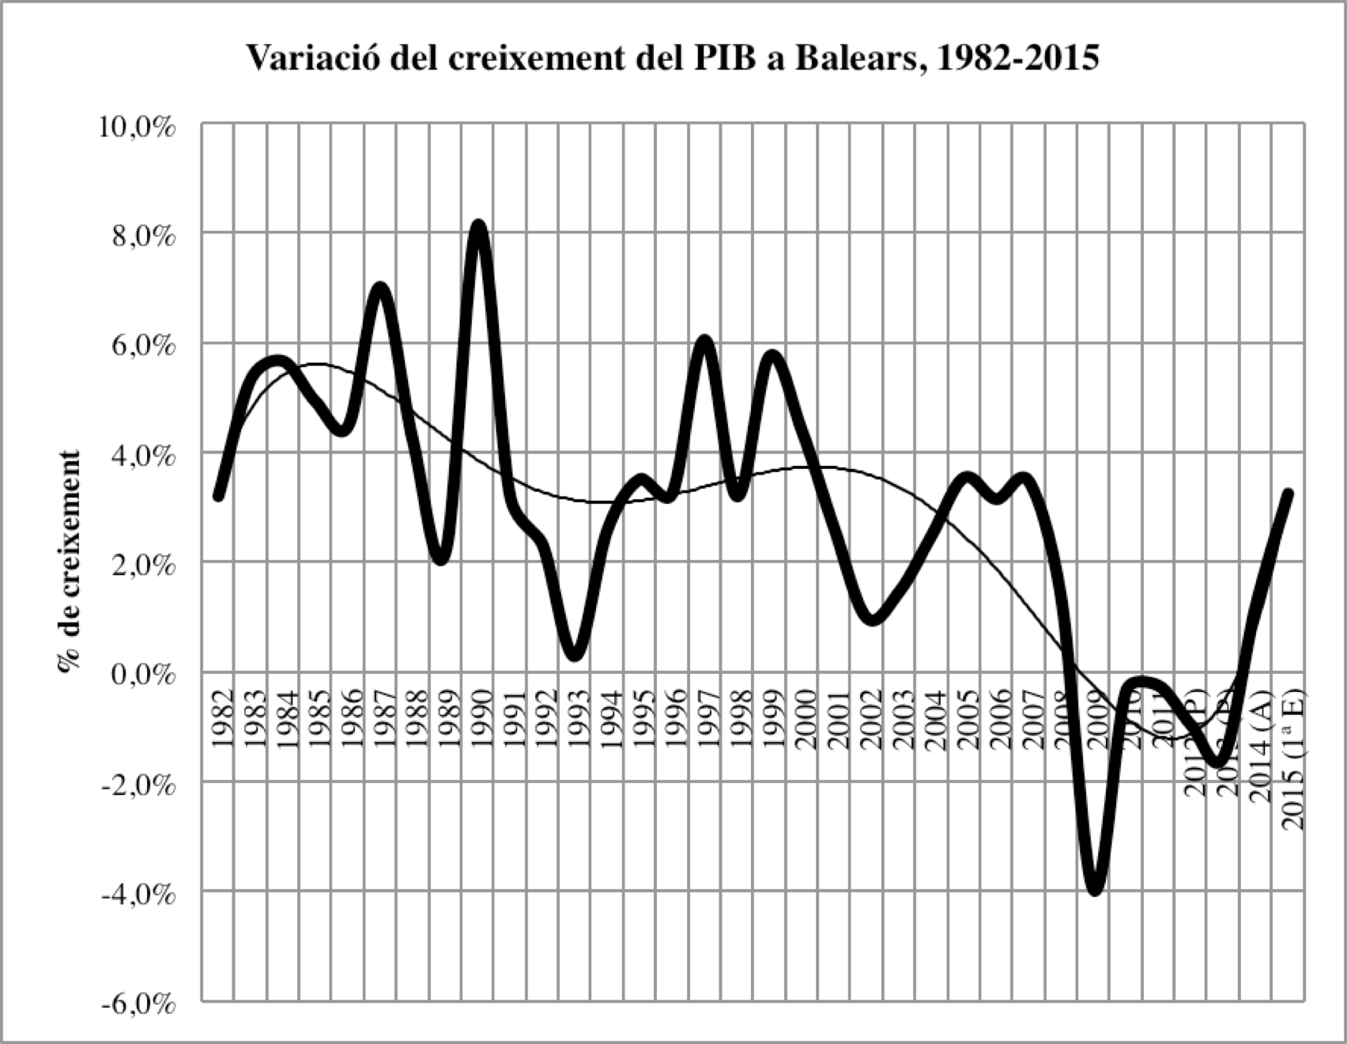
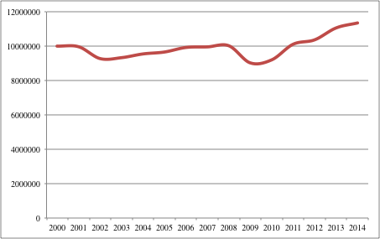
Baleares, economía madura en servicios…
…pero con un PIB que va cayendo…
…que necesita cada vez más visitantes para mantenerse: rendimientos decrecientes

Slide 38
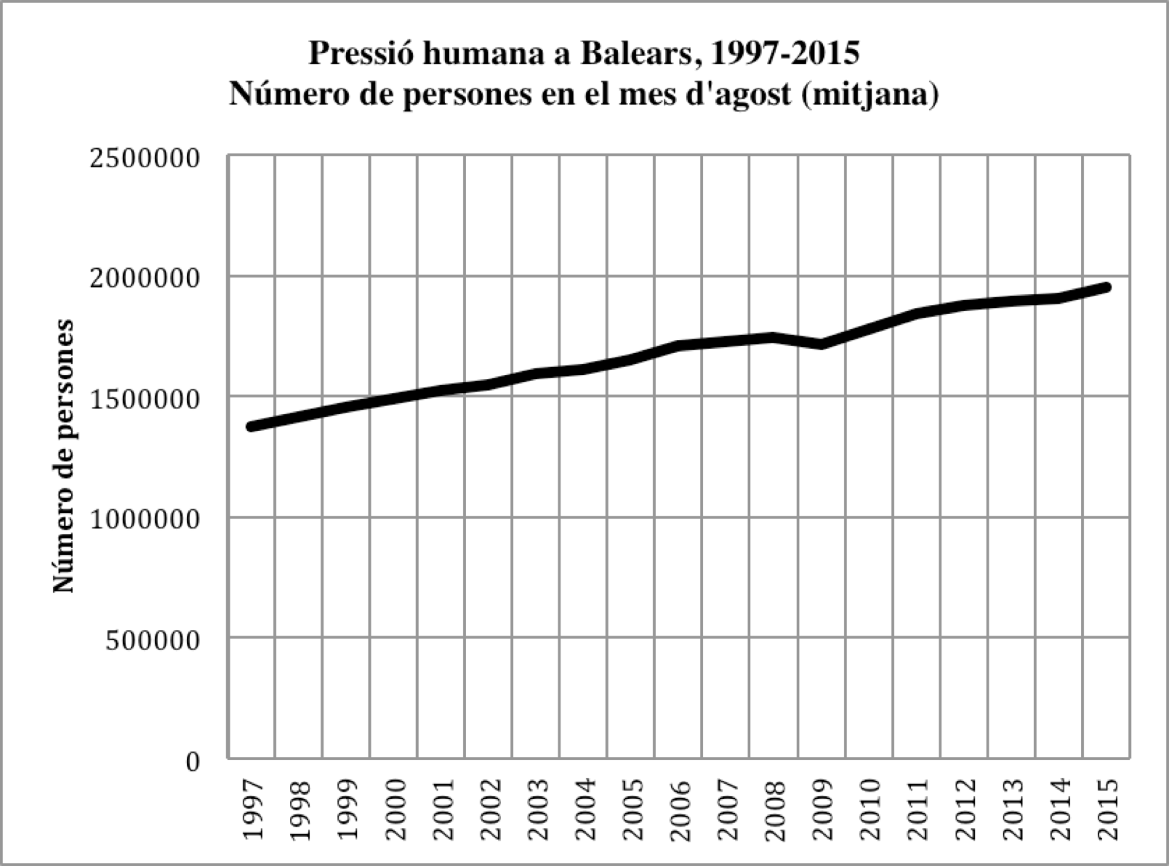
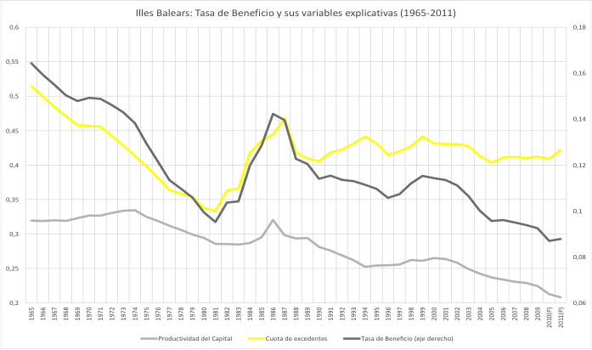
…con elevada presión humana…
De 1,1 millones de habitantes censados, a cerca de 2 millones en día punta del mes de agosto
…y caída en la productividad del capital, pero con incremento en la cuota de excedentes

Slide 39
5. CONCLUSIÓN GENERAL:
APENAS UNOS APUNTES
1. Turismo como actividad de futuro: a destacar.
2. El Mediterráneo sigue teniendo posibilidades.
3. Baleares es la región turística con mayor intensidad en la economía del turismo de masas en el mundo.
4. Esta especialización genera beneficios innegables, que deben preservarse; pero externalidades que no pueden eludirse.
5. En tal contexto, la Historia Económica actúa para facilitar la diagnosis económica: la profundidad cronológica permite mejores análisis y, por tanto, contribuye a aplicar políticas públicas y privadas más solventes.
6. Lo expuesto es un work in progress, con pocas publicaciones por el momento. Estamos trabajando desde hace quince años en esta nueva línea de investigación, que debiera abrirse a otros colegas economistas e historiadores económicos.

Slide 40
Muchas gracias
CARLES MANERA:
EMAIL:
carles.manera@uib.es
BLOG:
carlesmanera.com
TWITER:
@CarlesManera

